Slide 1
муниципальное бюджетное дошкольное образовательное учреждение
детский сад №37 «Сказка» г. Туапсе
муниципального образования Туапсинский район
«Читающая мама – читающая страна»
2023г.
Номинация
«Семейные традиции. Добрые сказки»

Slide 2
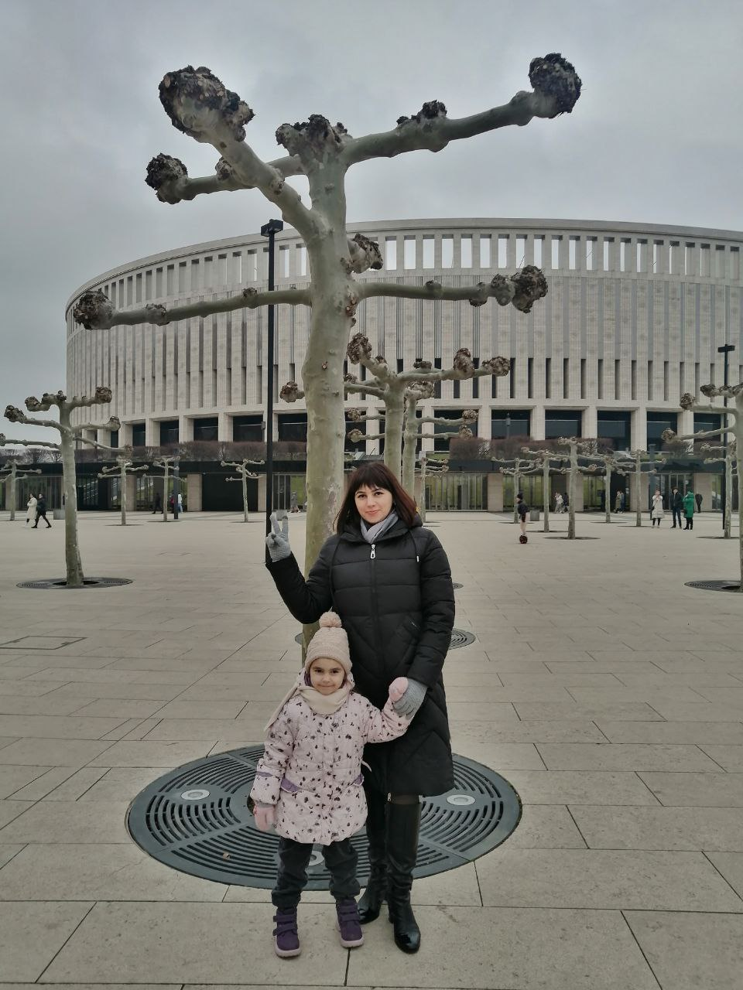
Участники
Мама – Порубова Лидия Владимировна
Дочь – Порубова Полина Алексеевна

Slide 3
Цель:
повышение совместной деятельностей детей и взрослых на основе общего интереса к книге, возрождение традиций семейного чтения и формирование позитивного образа «чтеца».
- развитие семейного чтения, способствующего духовной близости с родителями;
вести разговор о прочитанной книге возможностью задать вопрос, получить разъяснение;
формирование понятий «добро» - «зло» , хорошие и плохие поступки.
Задачи:

Slide 4
Книга – это незаменимый инструмент, который помогает человеку развиваться, тренировать память, анализировать, делать выводы, учить нравственным принципам
Проблема приобщения ребенка к книге, семейное чтение в современном мире очень актуальна. Все меньше дети проводят время за книгой, так как ее заменяют гаджеты. Дети, как губки впитывают через игры, видео ролики агрессию, жестокость. Все это с раннего детства формирует неправильное понятие о поведении. Согласно статистике 35% россиян вообще не читают книги.
.

Slide 5
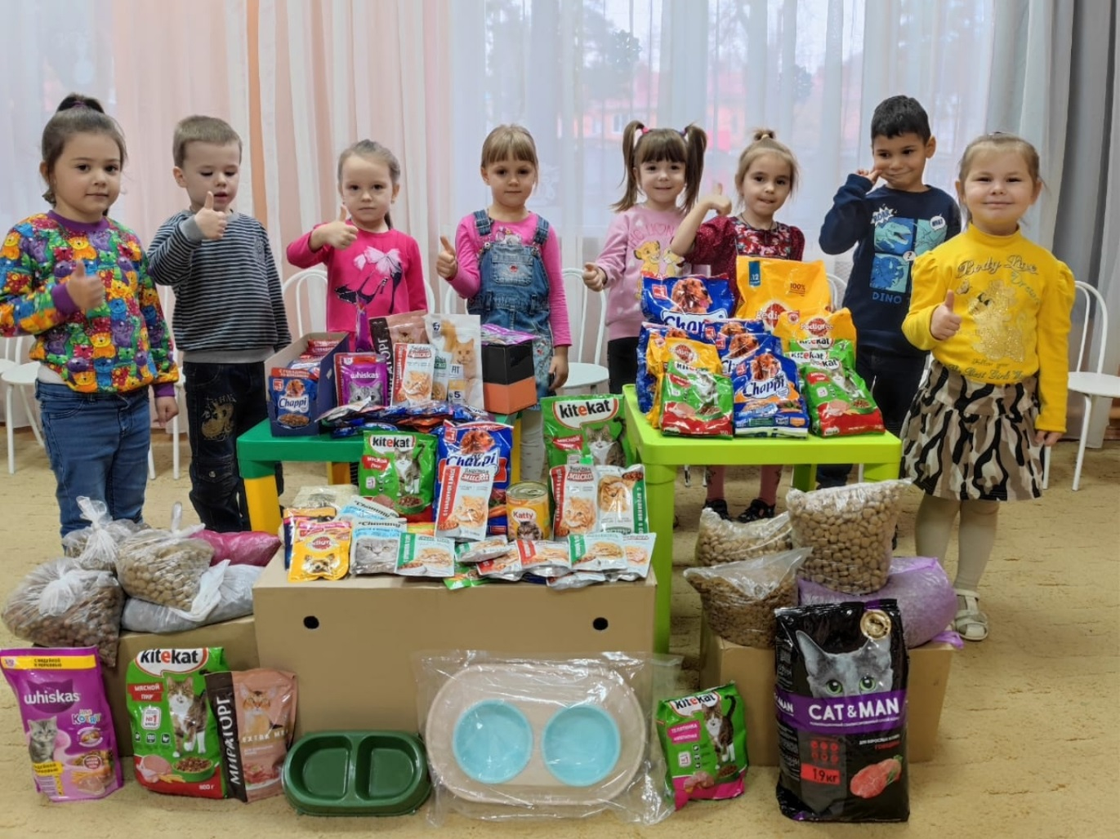
В нашей семье принято помогать старшим, бездомным животным, заботиться о беззащитных и слабых, участвовать в благотворительных акциях. Все это для нас - семейные традиции. И самая главная традиция- это чтение книг. Ведь как, если не через книгу, можно с детства привить понятия: добро и зло!

Slide 6
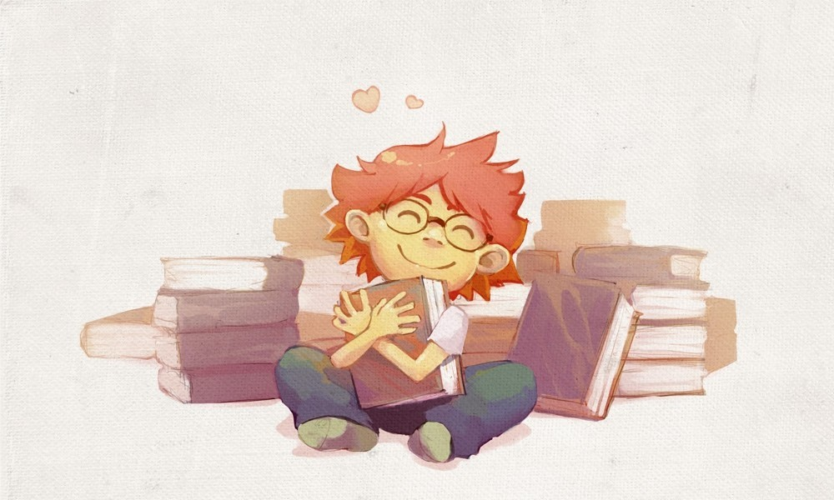
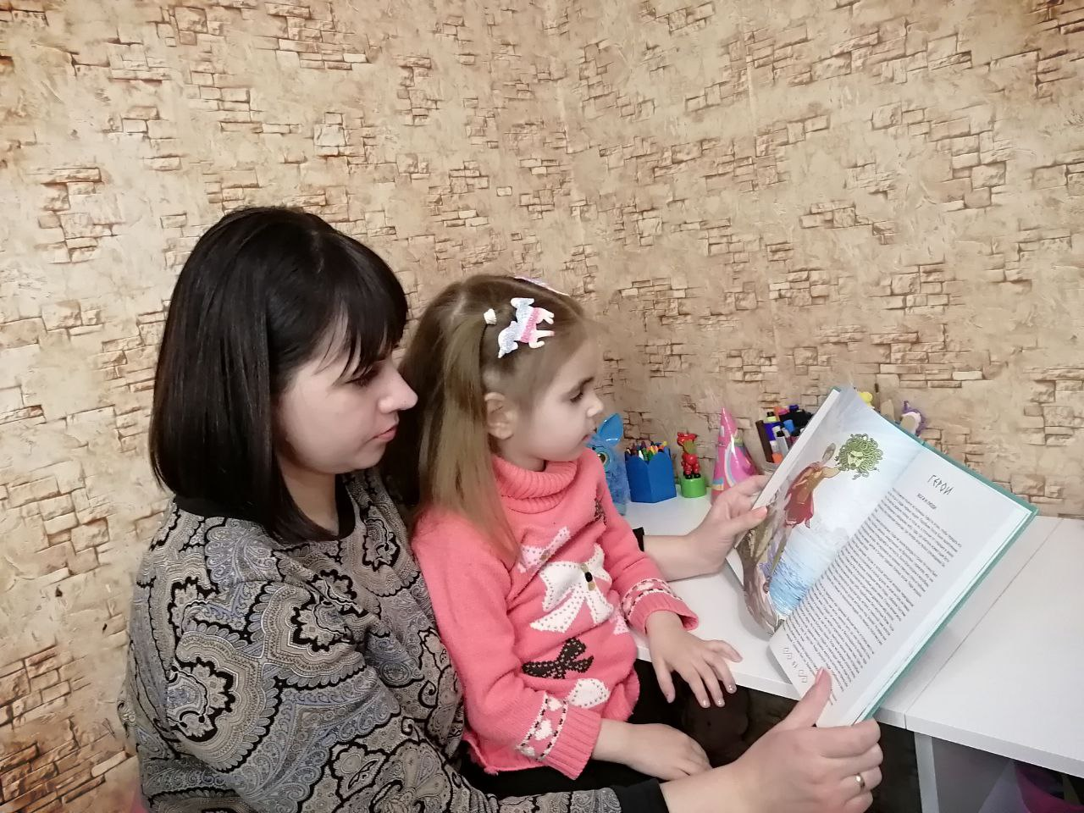
Чтение должно занимать в жизни ребенка важное место. Подключайте к чтению всех членов семь!. Это сплотит семью, сделает ее дружней.

Slide 7
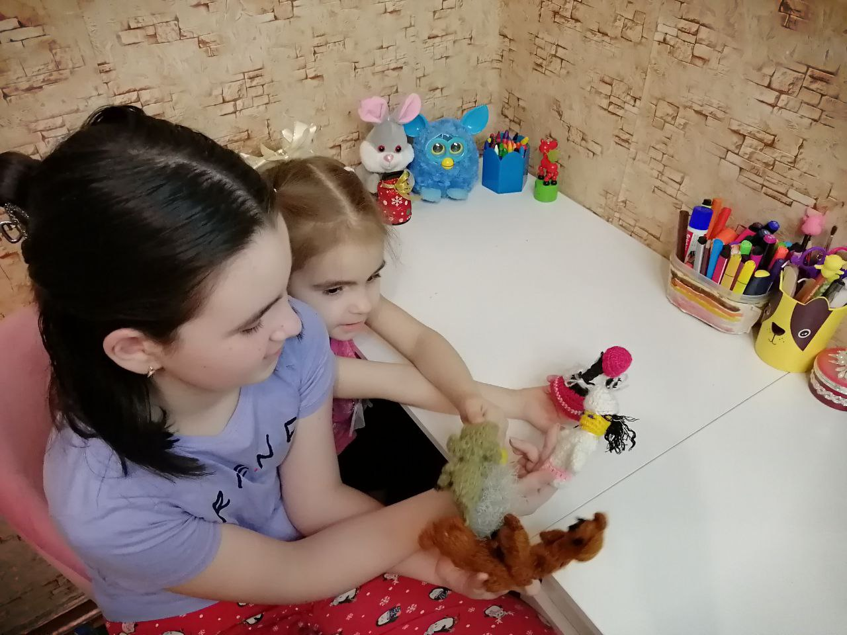
Для того, чтобы чтение для малыша было интересней, сделайте с ним иллюстрации к прочитанной книге или нарисуйте любимого героя.
Можно создать домашний театр и устроить представление для всей семьи.
А почему бы не попробовать и самим сочинить свою сказку! Возможно, о своей супер-семье, где главные герои - любители книг и путешествий по сказочным книжным полкам!

Slide 8
Семейное чтение — это атмосфера, которая и вызывает у ребенка желание читать.
А книга может быть любой.

Slide 9
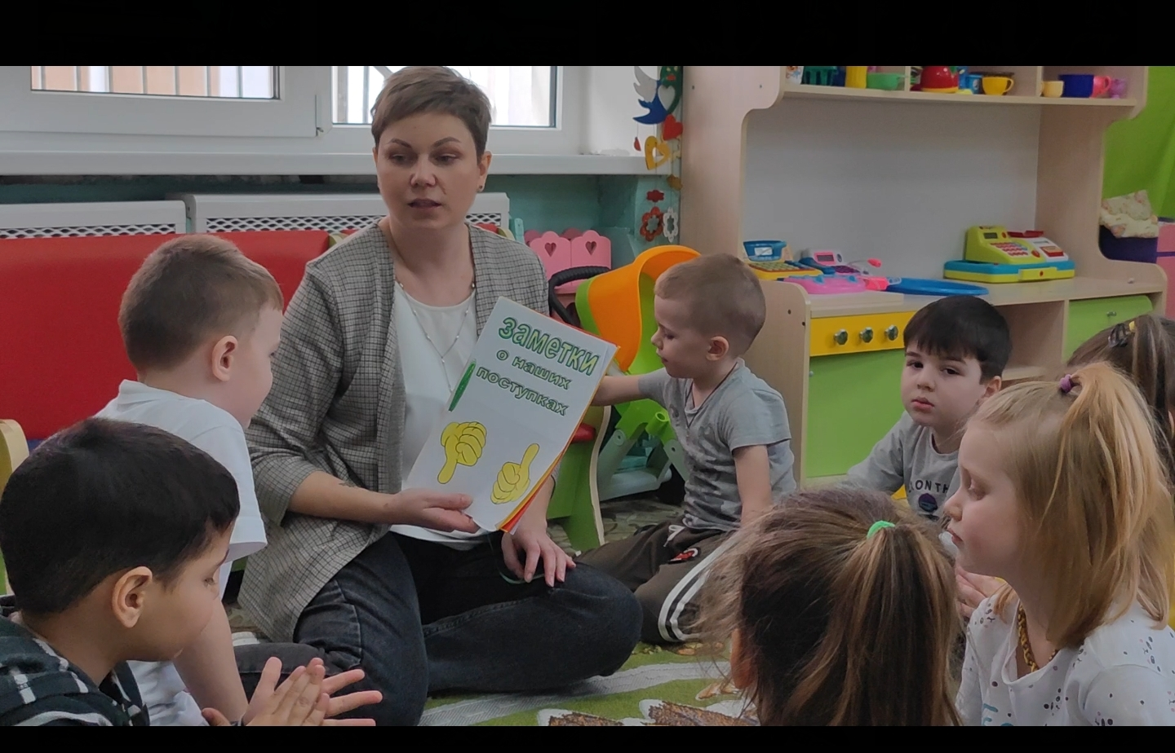
И так подведем итоги. Семейное чтение-это семейная традиция, которая должка быть у каждой семьи. Ведь через чтение, ребенок развивается. А самое главное- формируется такое понятие как «добро» и «зло».
Так, читая очередную сказку, мы с дочкой сделали книгу «Заметки о наших поступках» и передали ее в детский сад. А там ребята, в течение недели, отмечали в заметках свои поступки. Хороших поступков оказалось больше, чем плохих. Думаю, наша книга, мотивировала детей, и с каждым днем в ней плохих заметок будет меньше, а вскоре их не будет совсем.

Slide 10
«Без преувеличения можно сказать, что чтение в годы детства – это, прежде всего, воспитание сердца, прикосновение человеческого благородства к сокровенным уголкам детской души».
(В.А. Сухомлинский)

